Slide 1
Un exemple de projet en classe de terminale STI2D – SIN : télégestion d’un aquarium
Lycée Gustave Eiffel à Armentières
3 élèves mobilisés sur le projet.
Professeur : Gilles DELAVAL.

Slide 2
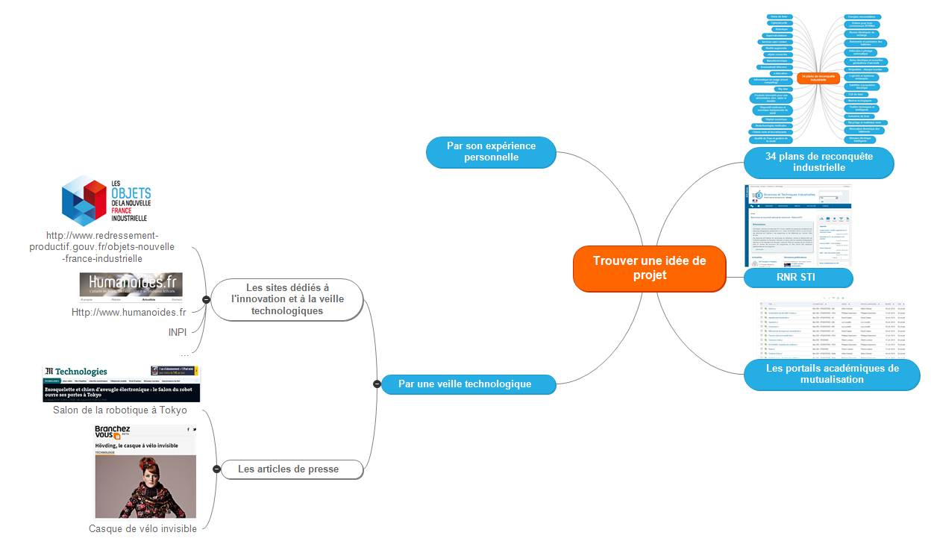
Trouver l’idée ! Il existe des aides pour y parvenir.
En fin de classe de première, inventorier avec les élèves les pistes de projet.

Slide 3
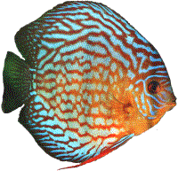
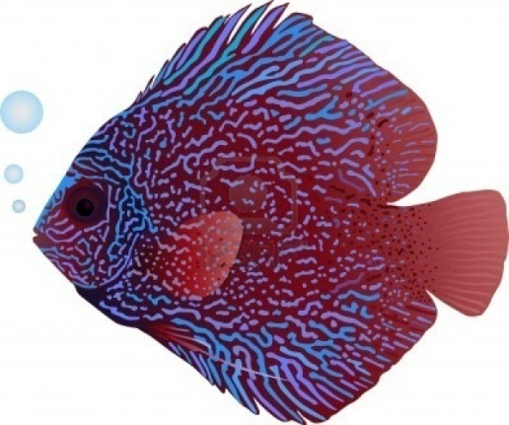
Une idée intéressante !
Un élève expose une idée particulièrement intéressante : son père possède un aquarium avec des poissons particulièrement rares. Il est souvent très stressé la veille d’un départ en vacances.
Spontanément un élève propose de mettre au point un système capable de surveiller à distance un aquarium.

Slide 4
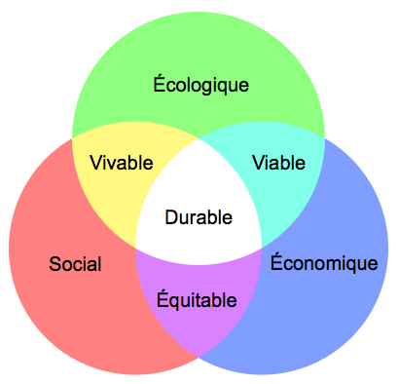
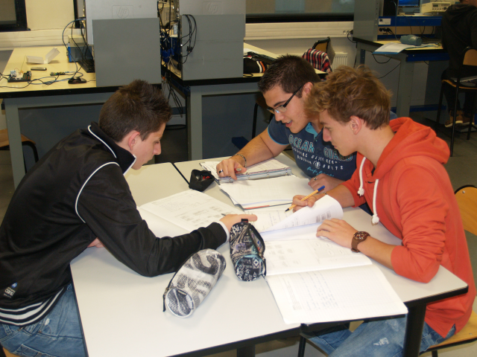
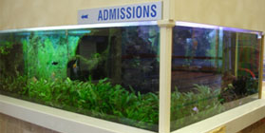
La genèse d’un projet
L’idée est elle viable ?
Un groupe d’élèves prend contact avec la société CEDA
spécialisée dans la location d’aquarium.
La surveillance et le contrôle à distance permettent pour CEDA :
d’éviter les déplacements inutiles,
- de dégager du temps pour démarcher de nouveaux clients,
de mieux satisfaire leurs clients en maintenant les aquariums en « bonne santé »,
d’améliorer la qualité de l’air en limitant les déplacements.
Les élèves sont associés au choix et la formalisation du sujet mais la validation définitive et la rédaction du cahier des charges relève de la seule responsabilité de l’équipe pédagogique, qui garantit le niveau et la faisabilité du projet.

Slide 5
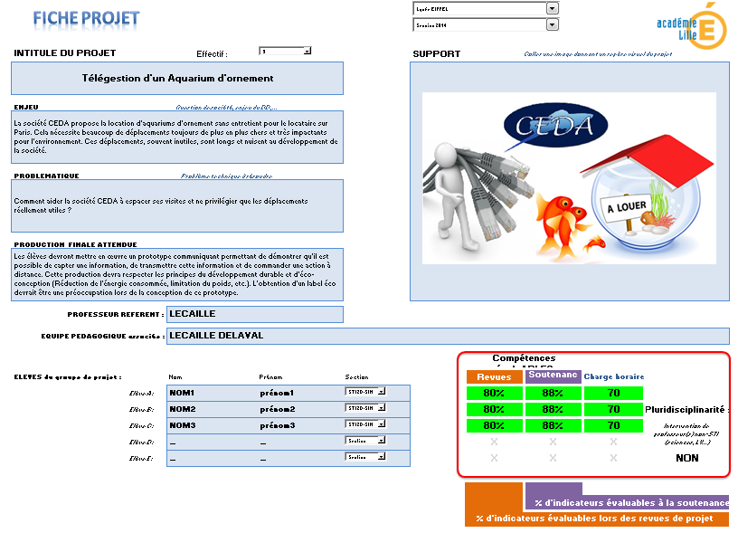
Préparation du dossier de validation du projet par l’équipe pédagogique pilotée par le chef de travaux
Notes:
Créer la dynamique de projet avec des phases d’analyse du besoin, de créativité et de conception préliminaire, de conception détaillée et de réalisation (prototypage ou maquettage), d’intégration et de tests de validation

Slide 6
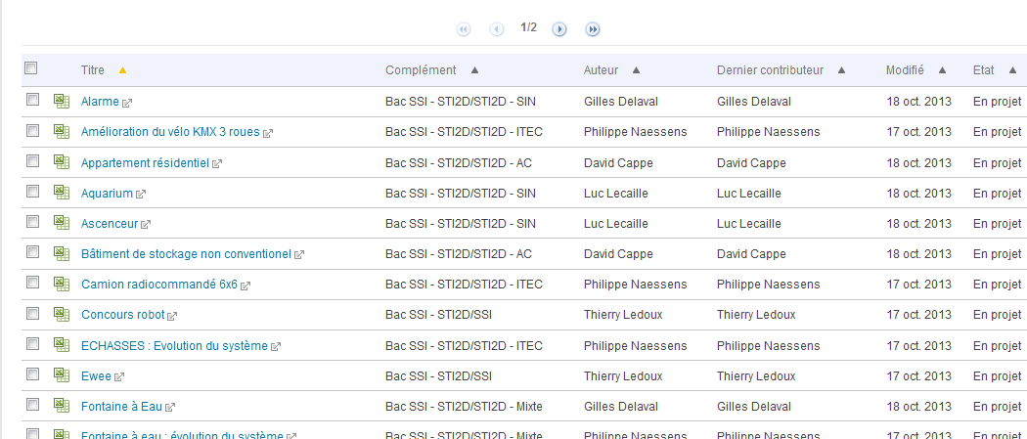
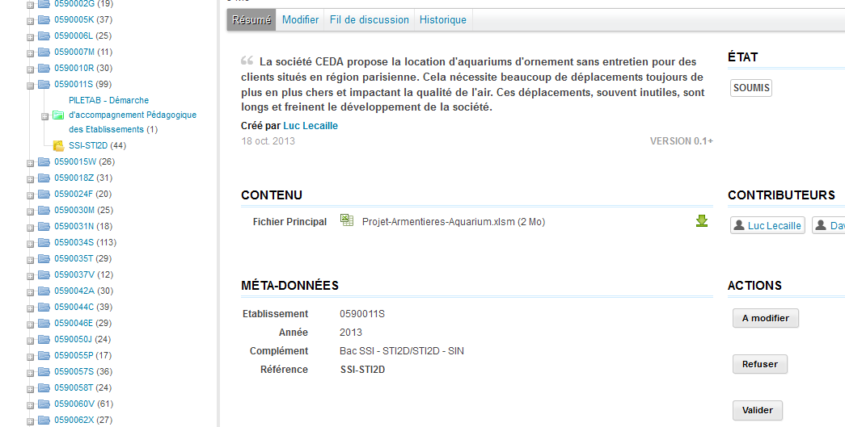
Le projet est déposé ensuite sur le portail académique de mutualisation des projets et validé en décembre.

Slide 7
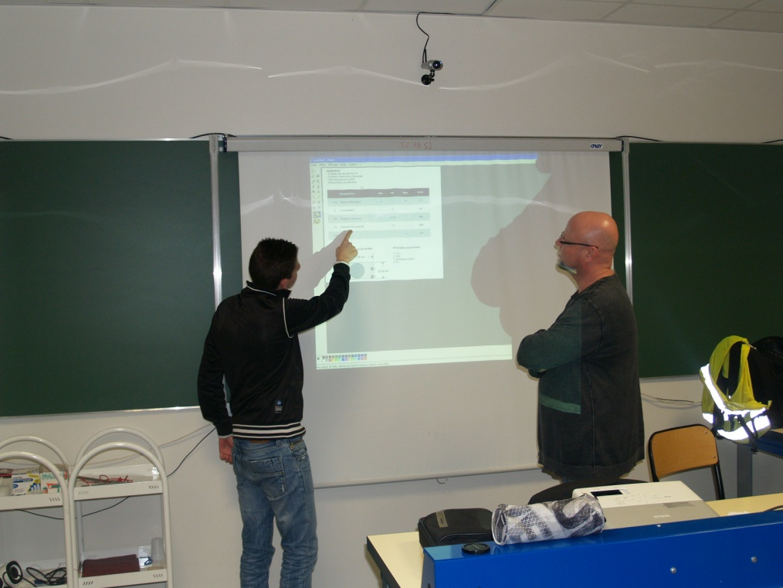
Début janvier
Le professeur présente aux élèves les différents projets d’évaluation. Les groupes se constituent et trois élèves s’approprient le projet de télégestion d’un aquarium.
Les élèves sont particulièrement motivés et posent beaucoup de questions !

Slide 8
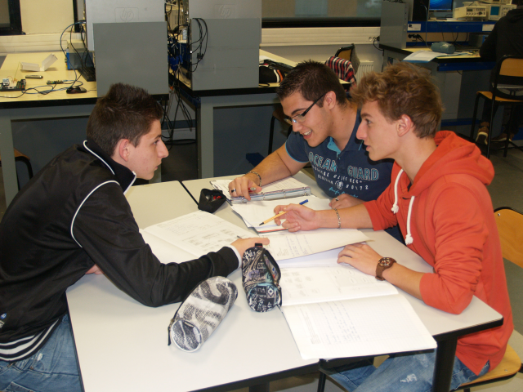
Première réunion du groupe
L’objectif de cette première réunion consiste à analyser le cahier des charges afin de bien comprendre ce qui doit être produit à l’issue
des 70 heures de travail.

Slide 9
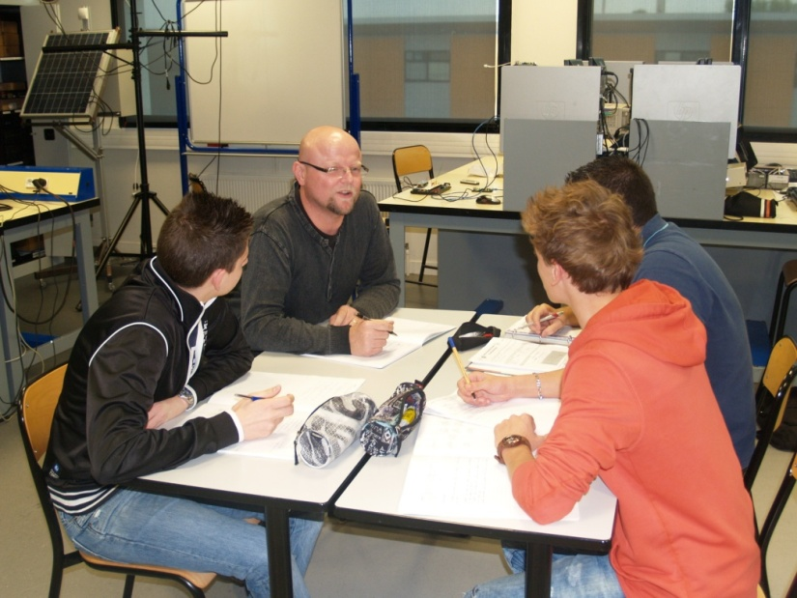
Première revue de projet !
Alors ? On en est où ?
C’est le moment pour le professeur de faire le point sur l’avancement du projet, de donner un avis sur les choix qui ont été faits, mais aussi de rassurer les élèves pour la suite du projet.
A l’issue de la revue de projet, pour chaque élève, le professeur valide l’évaluation menée au travers des indicateurs de performance associés aux compétences.

Slide 10
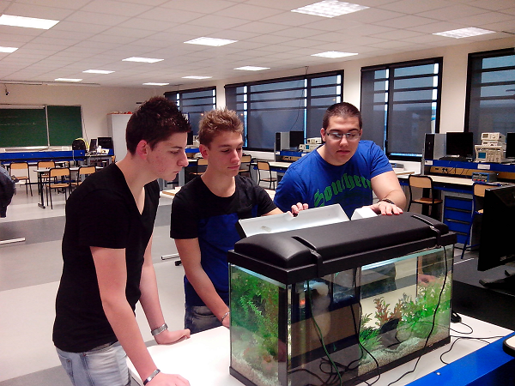
Mise en place du prototype
Afin de travailler dans les conditions réelles, les élèves installent un aquarium !

Slide 11
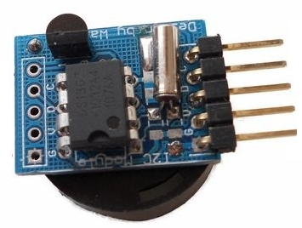
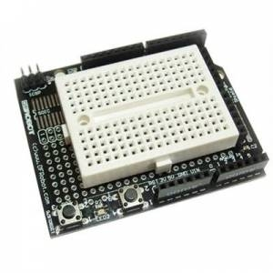
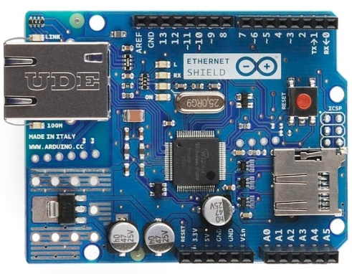
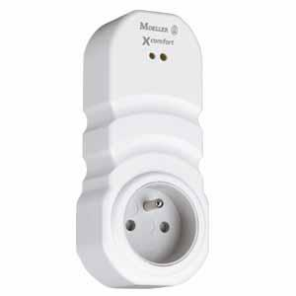
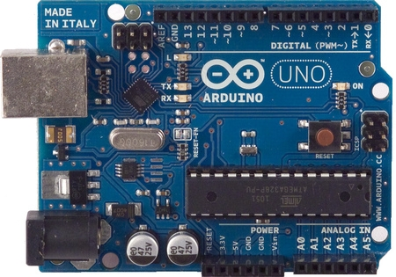
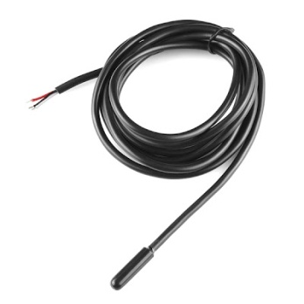
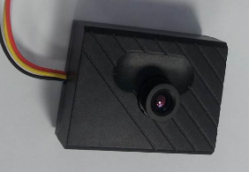
Les élèves assemblent les composants…
Horloge temps réel
Zone de prototypage
Interface Web
Emetteur 433Mhz
Prise
télécommandée
Capteur de température
Numérique
Microcontrôleur
Imageur JPEG

Slide 12
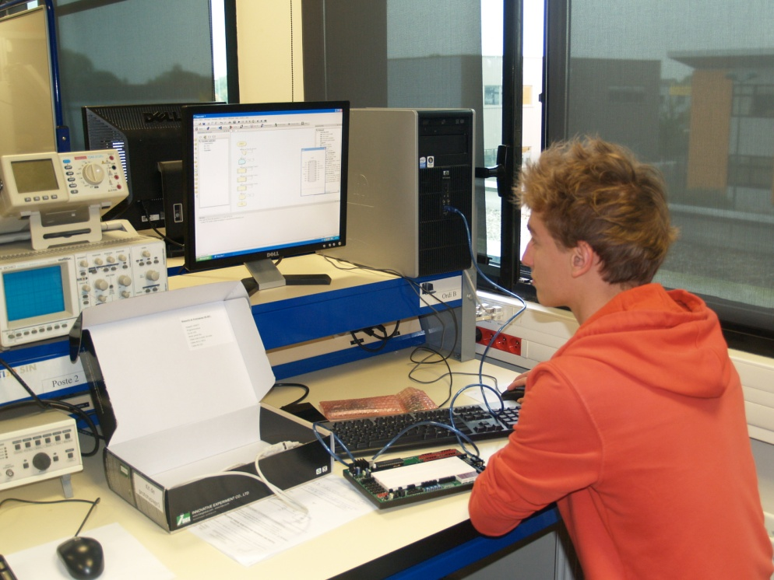
… et mettent au point les algorithmes
les élèves travaillent sur la
mise au point du programme
de la commande de lumière et de l’acquisition de la température.

Slide 13
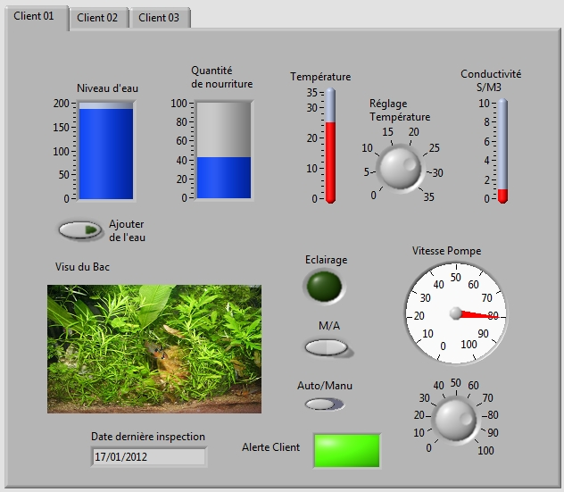
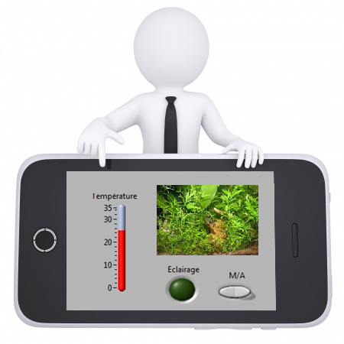
Un élève développe l’interface Web (IHM)…
Paramètres mesurés
Interventions
à distance
Visualisation en
temps réel du bac
Alerte par le client
…et une application Androïd.

Slide 14
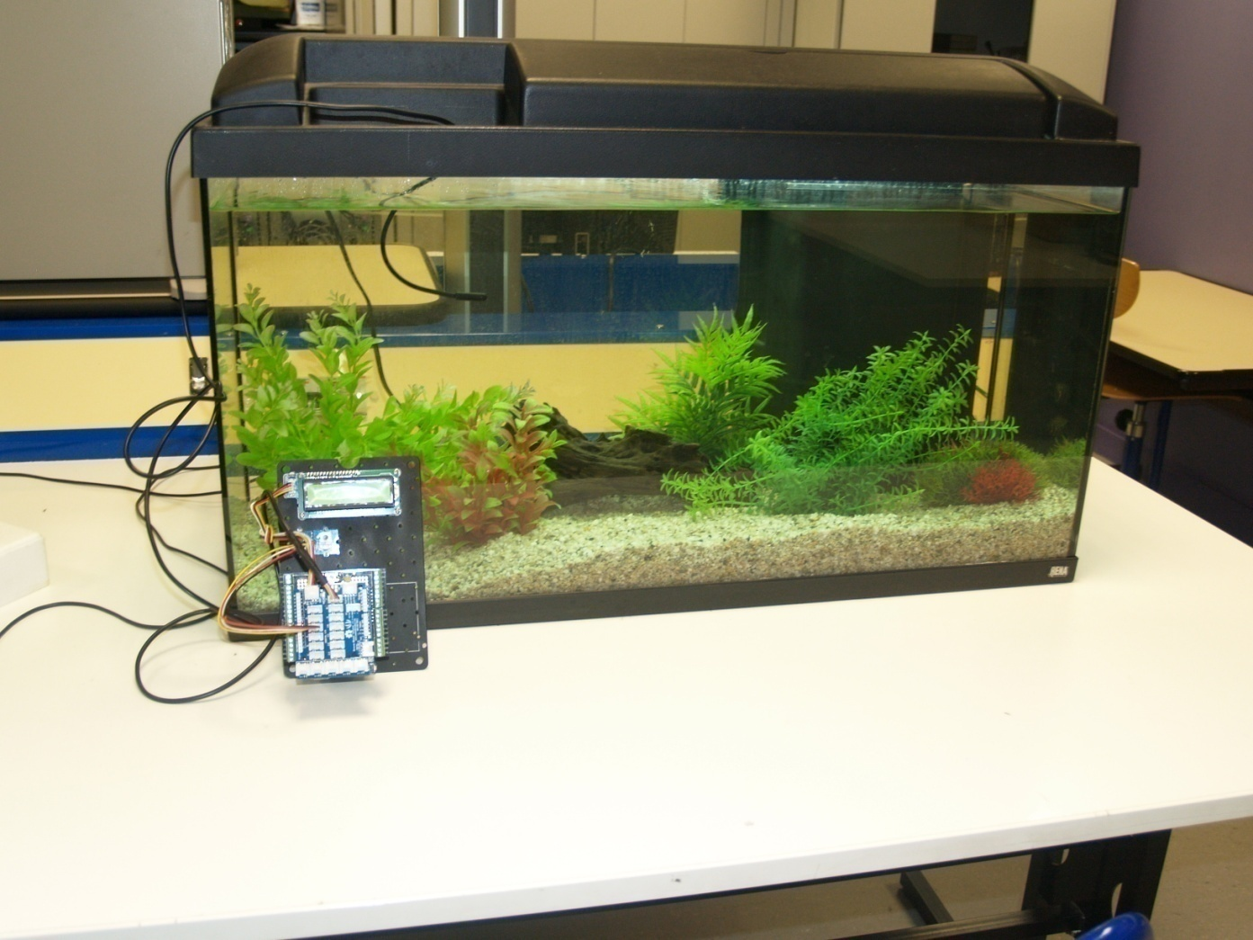
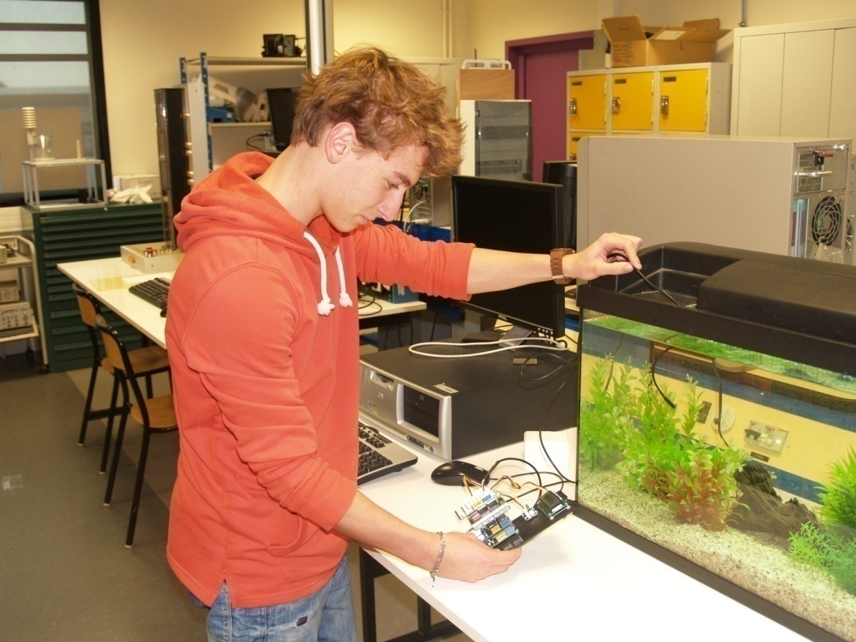
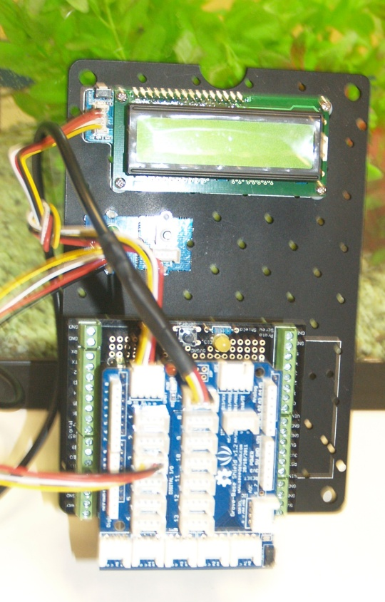
Le prototype est assemblé et testé dans les conditions réelles.

Slide 15
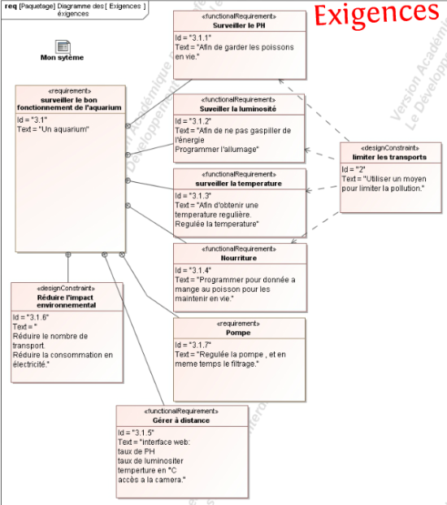
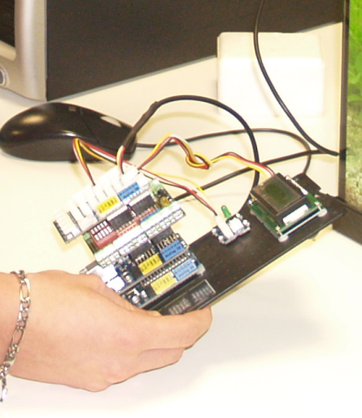
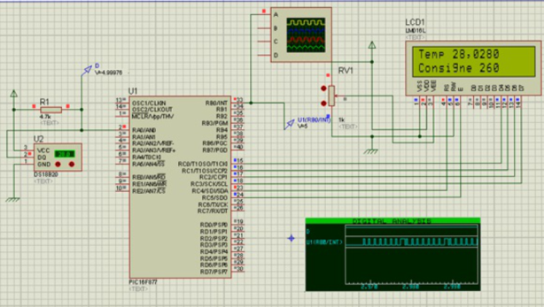
Les élèves comparent le comportement du prototype au cahier des charges et à la simulation.

Slide 16
Problèmes rencontrés
Par les élèves :
Les choix technologiques sont difficiles à arrêter.
La mise en commun du travail réalisé par chaque élève du groupe est un point particulièrement sensible qui nécessite souvent l’intervention du professeur.
Les discussions dans les forums donnent une bonne idée des problèmes rencontrés par les élèves !

Slide 17
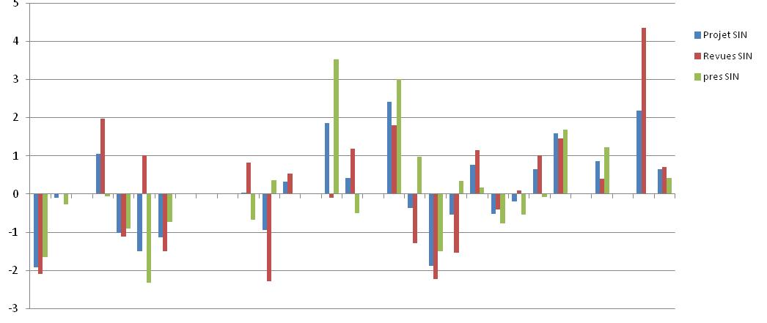
Problèmes rencontrés
Par les enseignants :
Les problèmes sont principalement liés à l’évaluation en revues de projet et en soutenance orale.
Ecarts des moyennes obtenues en projet SIN par établissement par rapport à la moyenne académique.

Slide 18
Fin

